Slide 1
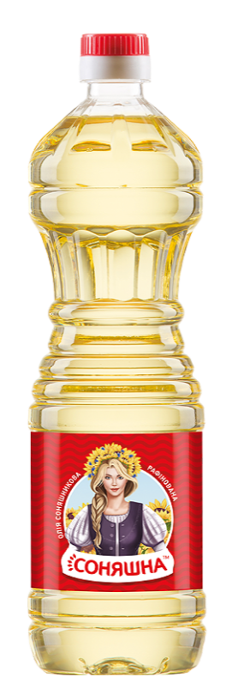

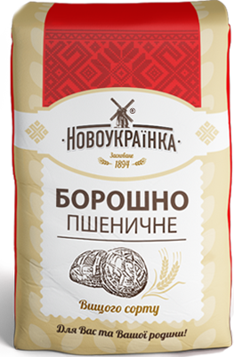
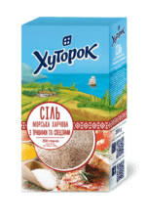

Із солоного тіста можна ліпити так само,
як із глини або пластиліну.
Виготов цей матеріал власноруч та використовуй
у своїй творчості.
Для приготування солоного тіста тобі знадобляться:
1 склянка дрібної солі;
2 склянки борошна;
пів склянки води;
5 ст. л. соняшникової олії;
гуаш (за бажанням).
Увага! Зберігай готове тісто у холодильнику,
щільно замотавши у харчову плівку.
Використай його для поробок протягом доби.

Slide 2
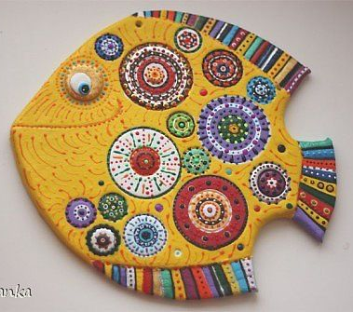
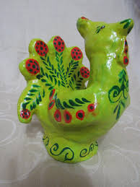
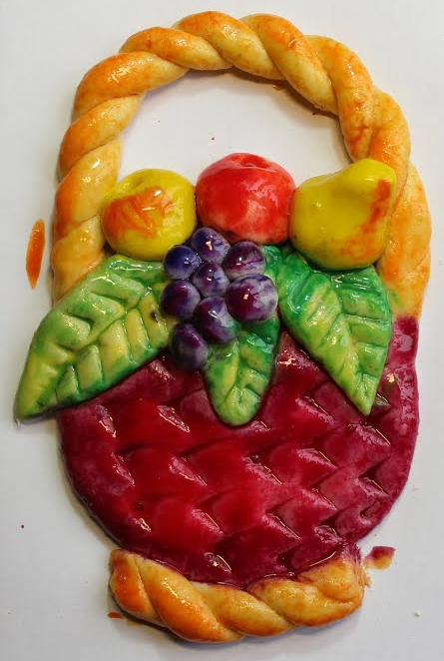
У глибокій ємності змішай муку й сіль.
Додай трохи води й олії, заміси тісто.
Якщо хочеш надати тісту певного кольору,
обережно додай до нього кілька краплин
розведеної у воді гуаші.
Продовжуй вимішувати тісто, додаючи за
необхідності потроху порціями воду або борошно.
Тісто готове, якщо є однорідним, пластичним
і не липне до рук.
Готовий виріб висуши протягом кількох
днів та розпиши гуашевими фарбами.

Slide 3
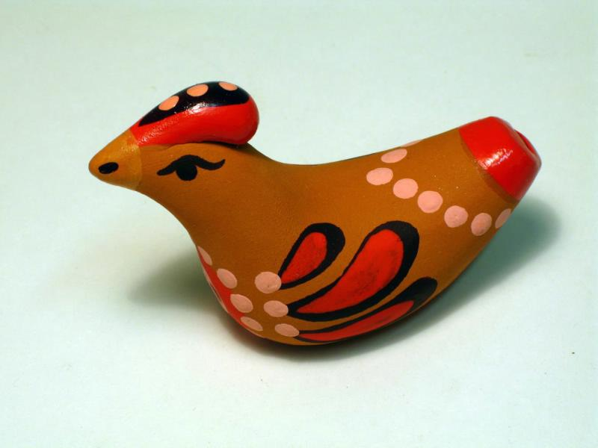
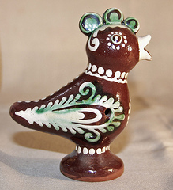
Свищик — оберіг, шумові ефекти якого, за повір’ям відганяють злих духів. Кожний образ, втілений в українській глиняній іграшці має своє значення.
Пташка — символ повітря, світлих думок. Вона допомагає здійснити мрії.

Slide 4
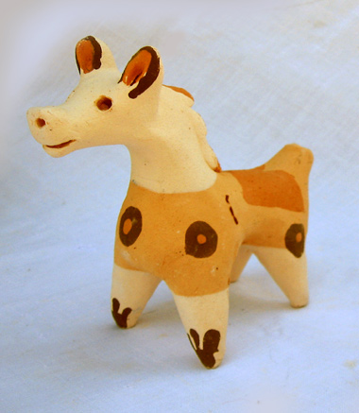
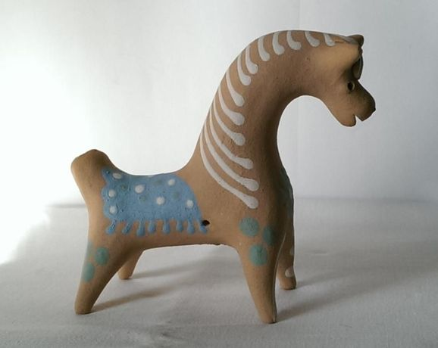
Свищик — оберіг, шумові ефекти якого, за повір’ям відганяють злих духів. Кожний образ, втілений в українській глиняній іграшці має своє значення.
Коник — символ давнього божества Сонця (Ярила). Він приносить успіх.

Slide 5
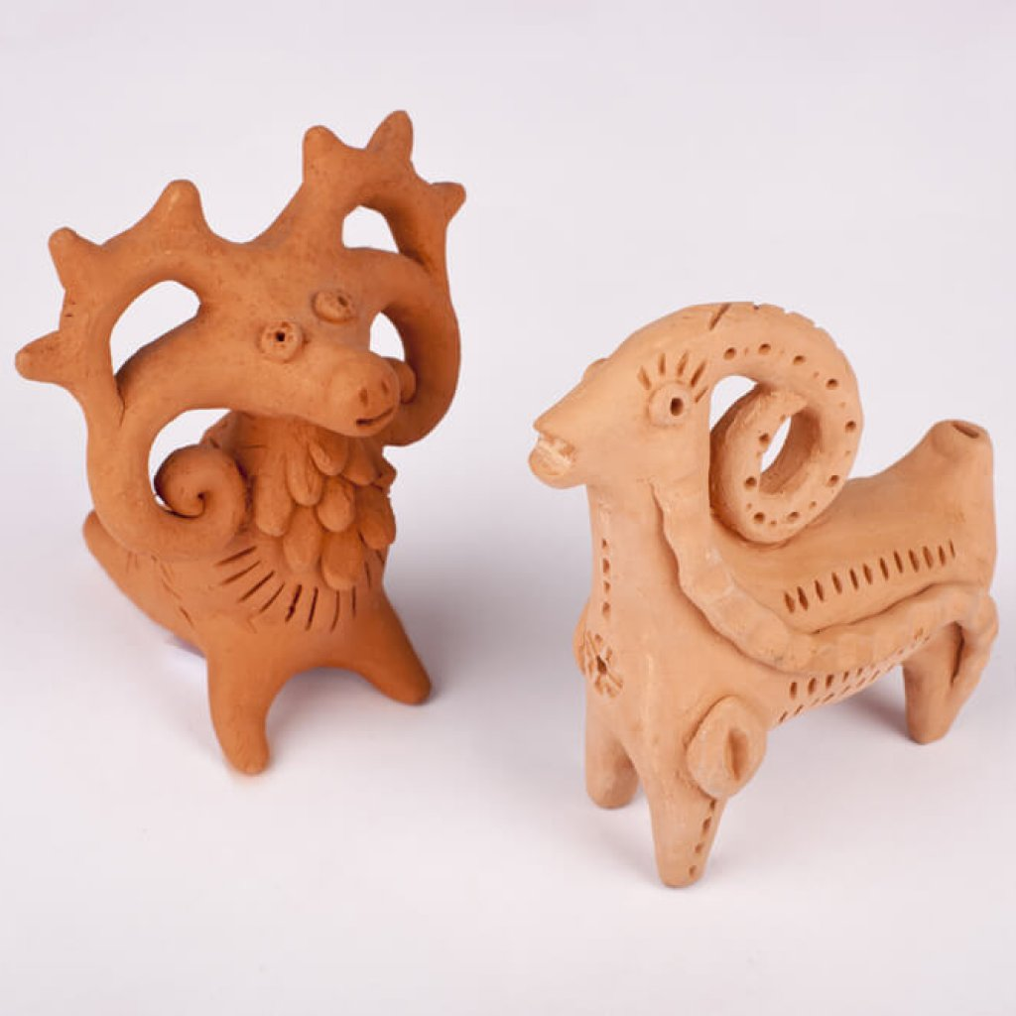
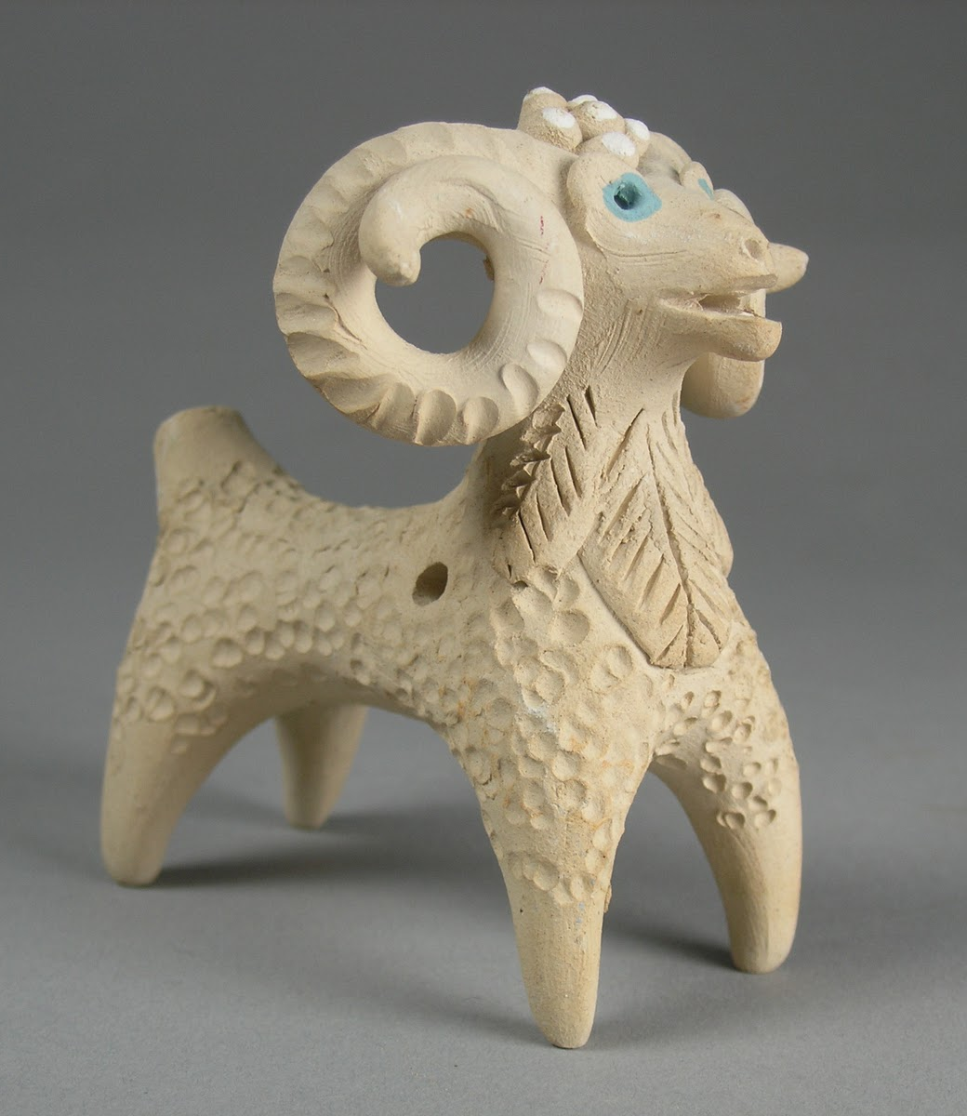
Свищик — оберіг, шумові ефекти якого, за повір’ям відганяють злих духів. Кожний образ, втілений в українській глиняній іграшці має своє значення.
Баранець — символ добробуту. Він дарує родині благополуччя й достаток.

Slide 6
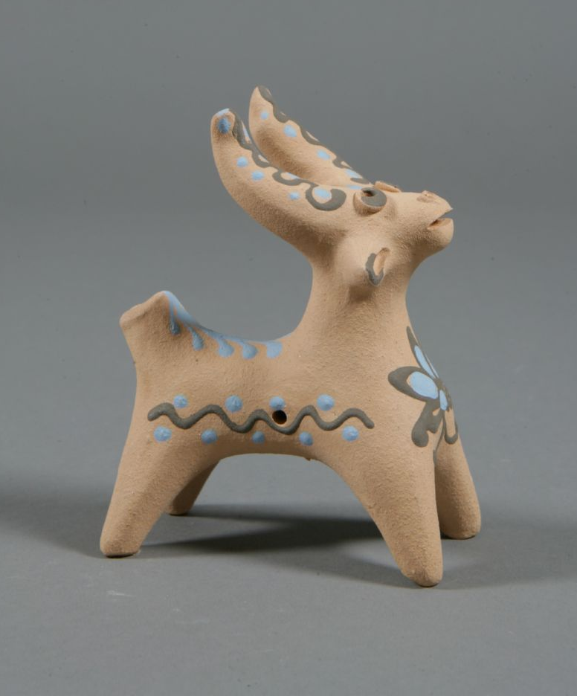
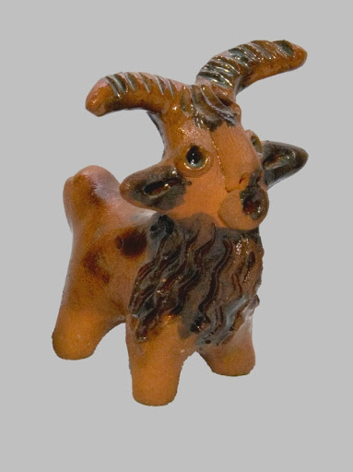
Свищик — оберіг, шумові ефекти якого, за повір’ям відганяють злих духів. Кожний образ, втілений в українській глиняній іграшці має своє значення.
Козлик — символ здоров’я та цілеспрямованості. Він допомагає досягти поставленої мети.

Slide 7
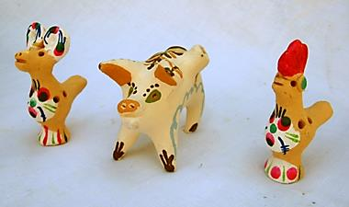
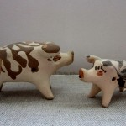
Свищик — оберіг, шумові ефекти якого, за повір’ям відганяють злих духів. Кожний образ, втілений в українській глиняній іграшці має своє значення.
Поросятко — символ родючості та родинного добробуту.

Slide 8
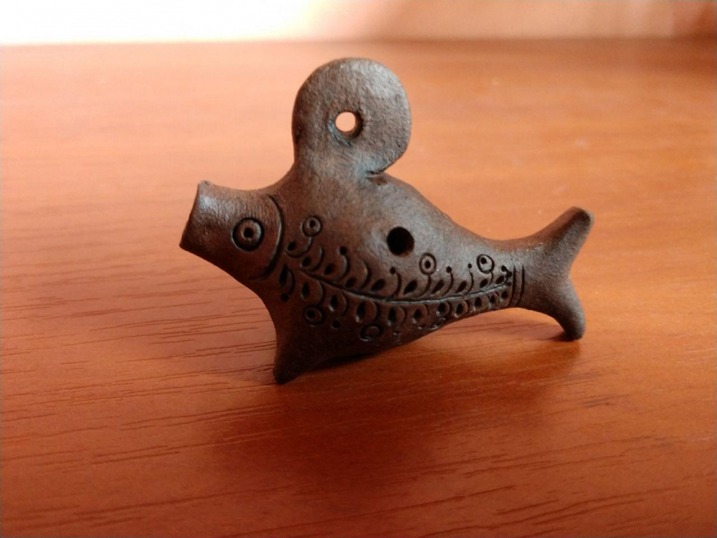
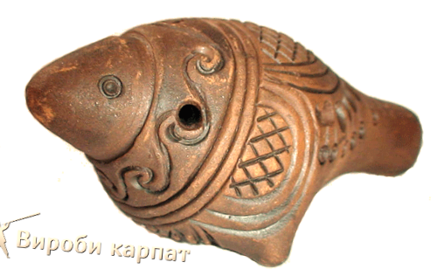
Свищики – оберіг, шумові ефекти якого, за повір’ям відганяють злих духів. Кожний образ, втілений в українській глиняній іграшці має своє значення.
Рибка — символ християнської віри. Вона приносить спасіння від біди.

Slide 9
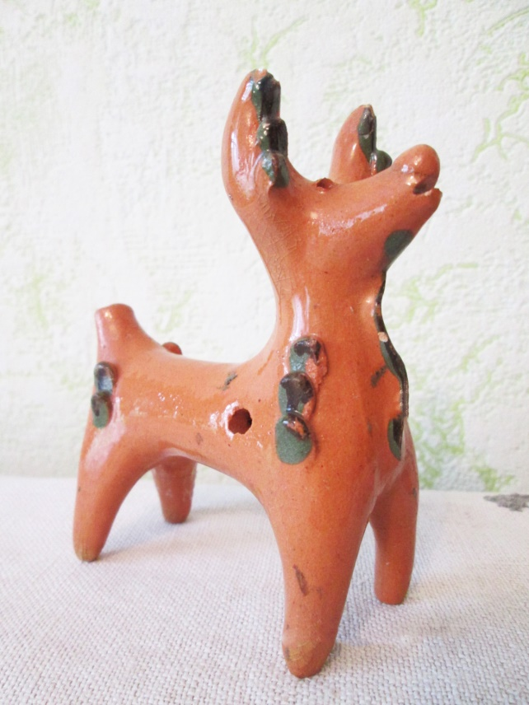
Свищик — оберіг, шумові ефекти якого, за повір’ям відганяють злих духів. Кожний образ, втілений в українській глиняній іграшці має своє значення.
Олень — символ землеробства та ремесел. Він приносить добрий врожай.

Slide 10
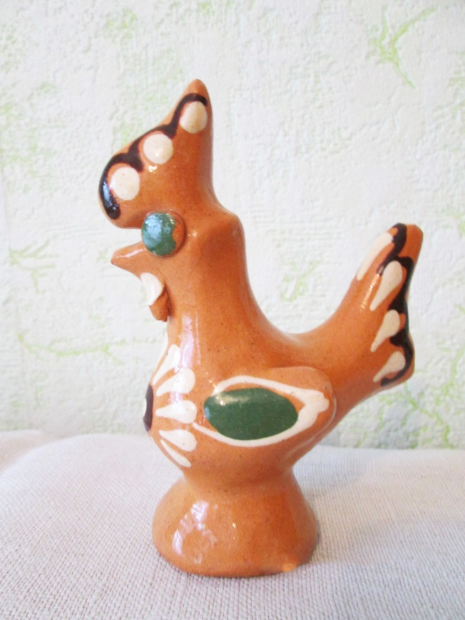
Свищик — оберіг, шумові ефекти якого, за повір’ям відганяють злих духів. Кожний образ, втілений в українській глиняній іграшці має своє значення.
Півник — символ світла, щастя, перемогу над злом. Він дарує щастя та успіх.

Slide 11
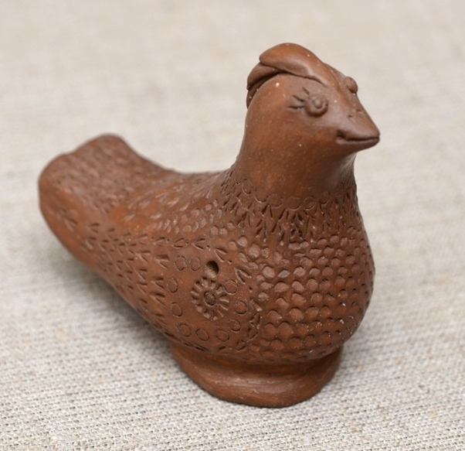
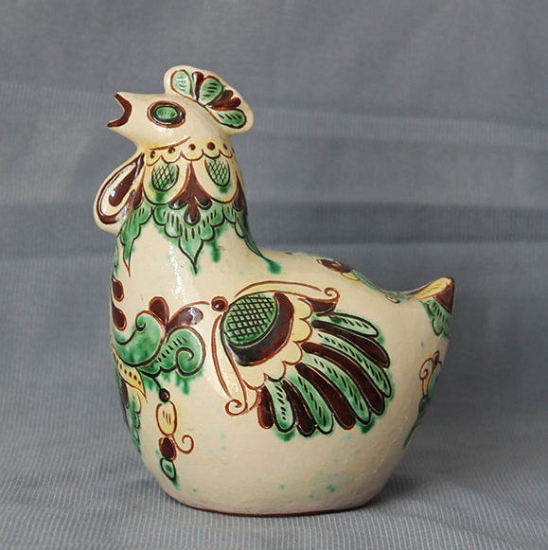
Свищик — оберіг, шумові ефекти якого, за повір’ям відганяють злих духів. Кожний образ, втілений в українській глиняній іграшці має своє значення.
Курочка — символ родючості й достатку. Вона дарує родині добробут.

